Slide 1
EMMENTAL
Hands on!
27./28. September 2024
Einsatzbericht, 11. Oktober 2024
François Chapuis

Slide 2
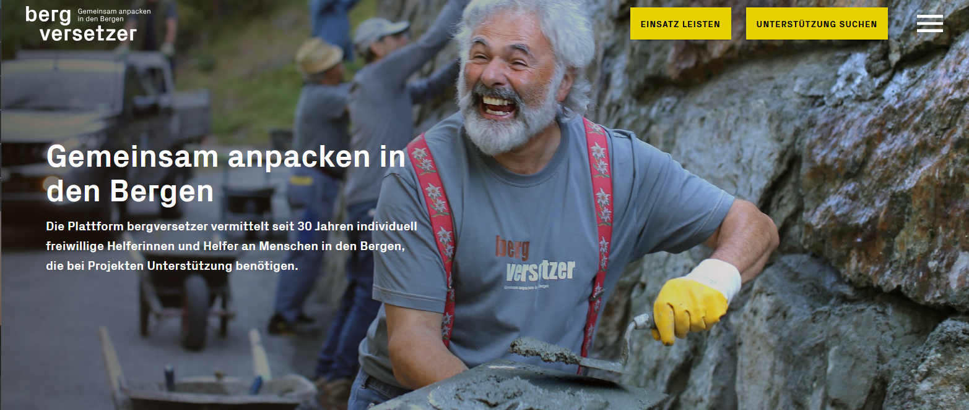
bergversetzer
https://bergversetzer.ch/

Slide 3

bergversetzer
bergversetzer ist ein Gemeinschaftsprojekt der Schweizer Berghilfe und der Schweizerischen Arbeitsgemeinschaft für die Berggebiete.
bergversetzer vermittelt freiwilligen Gruppen oder Einzelpersonen an Menschen in den Bergregionen der Schweiz
Umgekehrt können Bergbewohnerinnen und Bergbewohner bei bergversetzer Arbeitsangebote anmelden oder hier gleich selber nach passenden Freiwilligen suchen. Die Einsätze können einen Tag oder mehrere Wochen dauern.

Slide 4
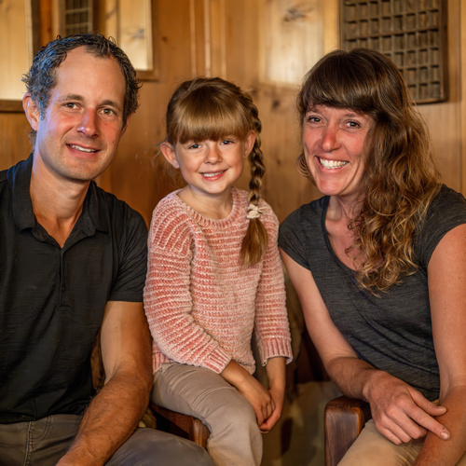
wielandleben
wielandleben heisst mit Wielands leben: Thom und Salome, sind ein aufgestelltes, dynamisches Paar voller Ideen für unsere Mitmenschen.
Der Verein gilt als Trägerschaft für den Bereich Betreute Tagesstruktur und Betreutes Wohnen auf dem Landwirtschaftsbetrieb wielandleben.

Slide 5
Auftrag
Umbau des bestehenden Rindviehstalls, Ausbruch und Rückbau Jungviehläger, Einbau Brandmauer, Vergrösserung der bestehenden Küche und der Verarbeitungsraumes. Isolatioonsarbeiten für ein Zimmer im Spycher
Je nach Gruppengrösse kann eine Teilgruppe für Wiesen- und Weidepflege oder andere anfallende Arbeiten eingesetzt werden.
Arbeiten, Einsatztage und –zeit nach gegenseitiger Absprache

Slide 6
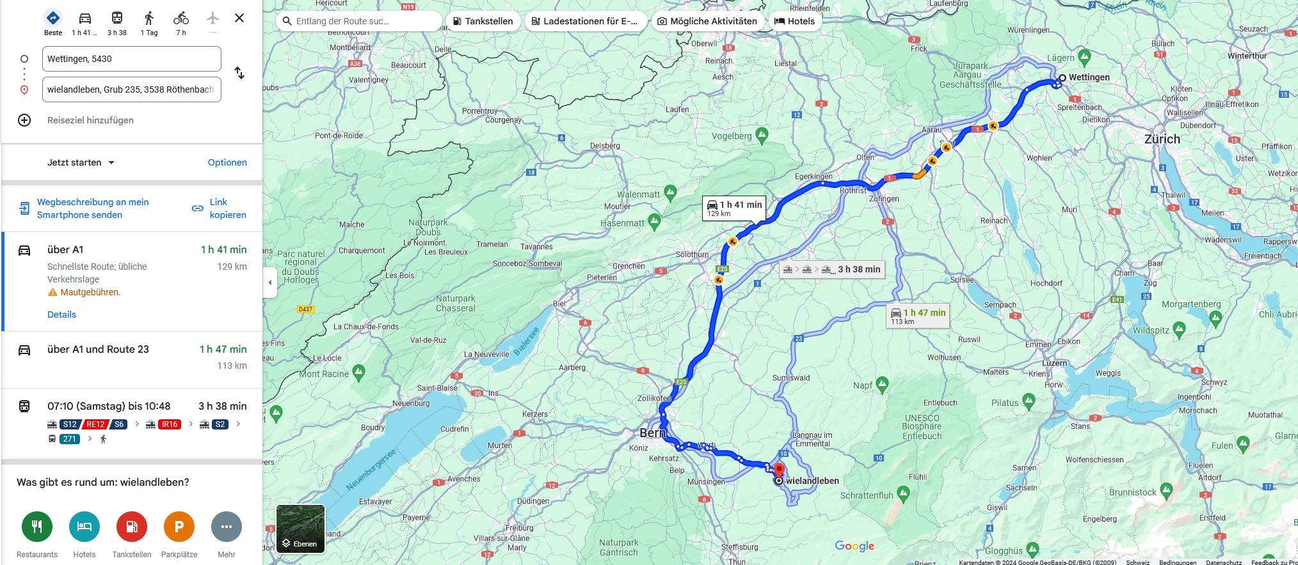
Einsatzort Emmental
Auto 1 ¾ h

Slide 7
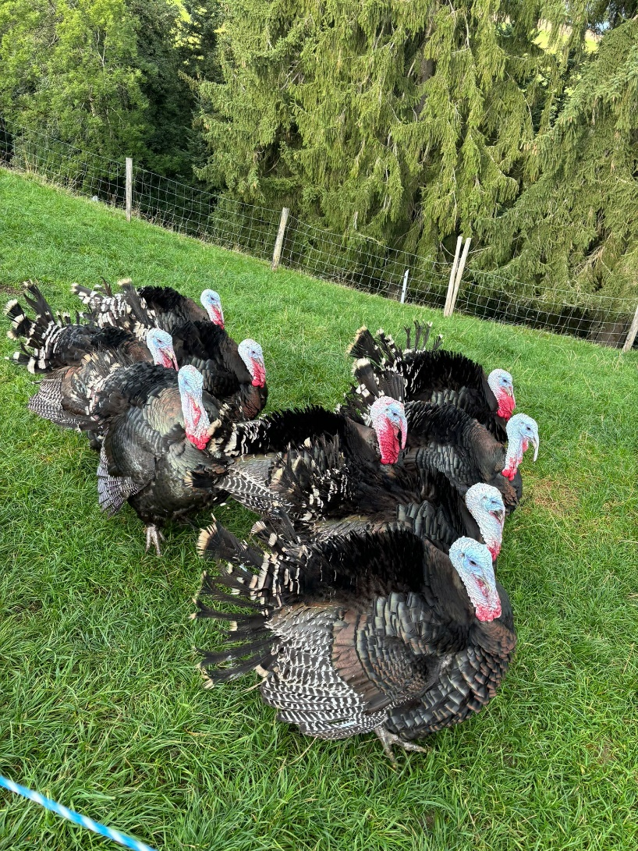
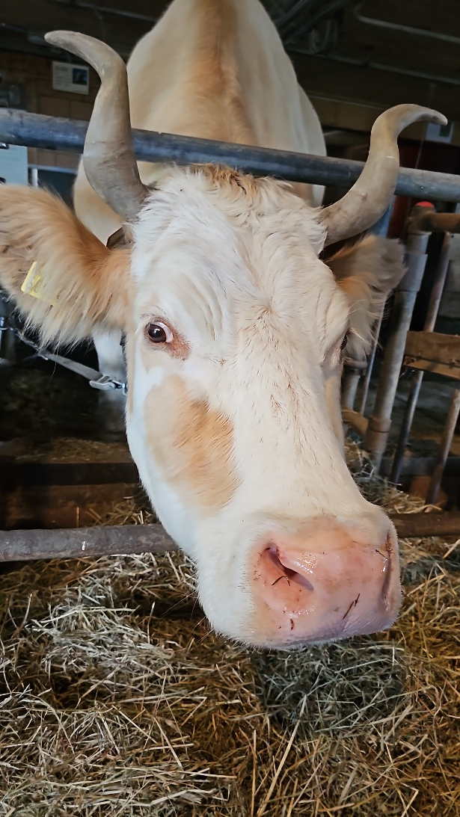
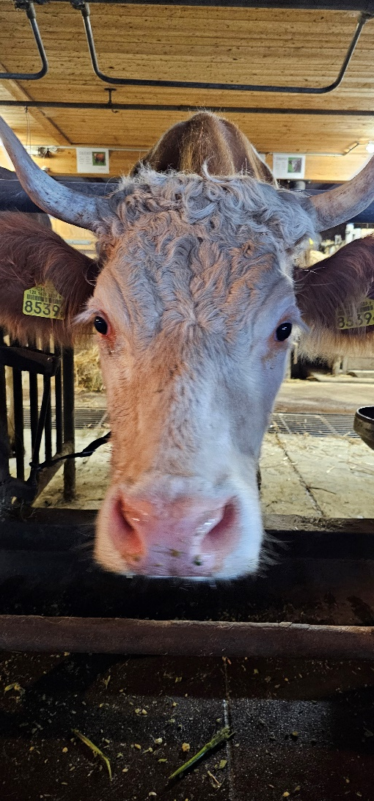
Hand’s-on unter Aufsicht!!!

Slide 8
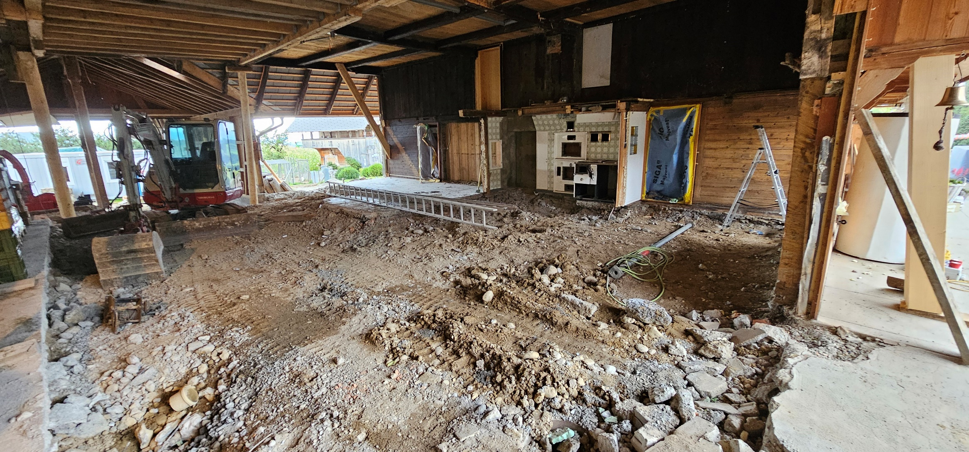
Hand’s-on!!!

Slide 9
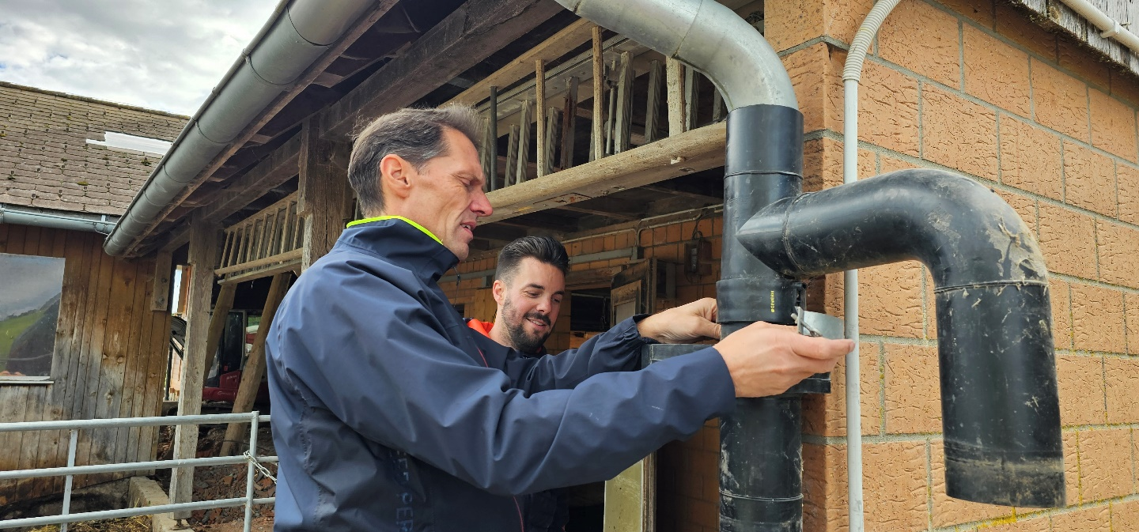
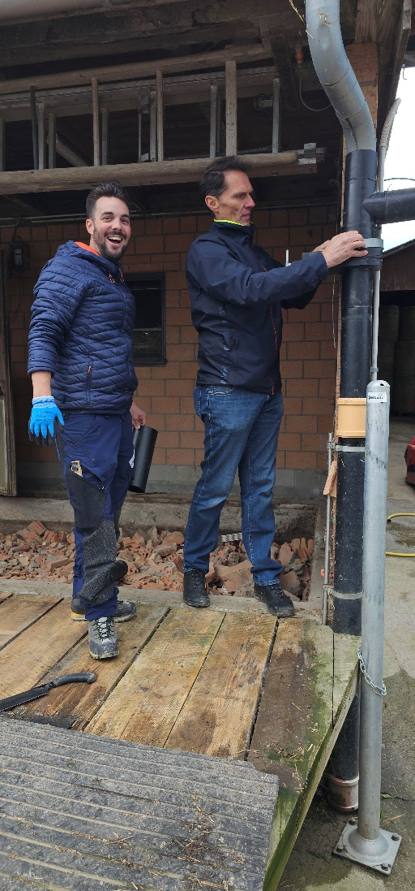
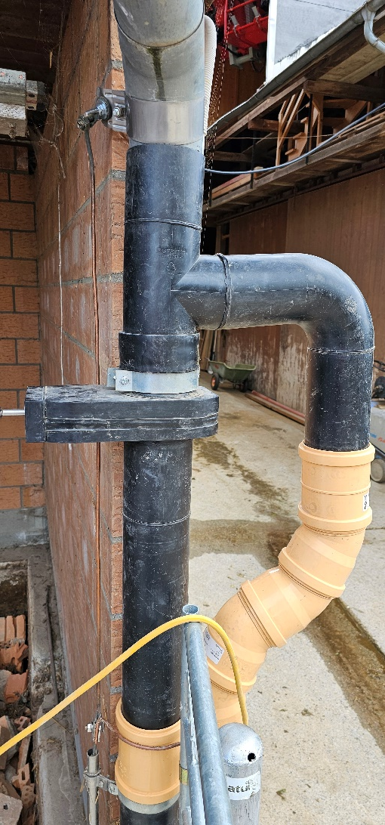
Hand’s-on!!!

Slide 10
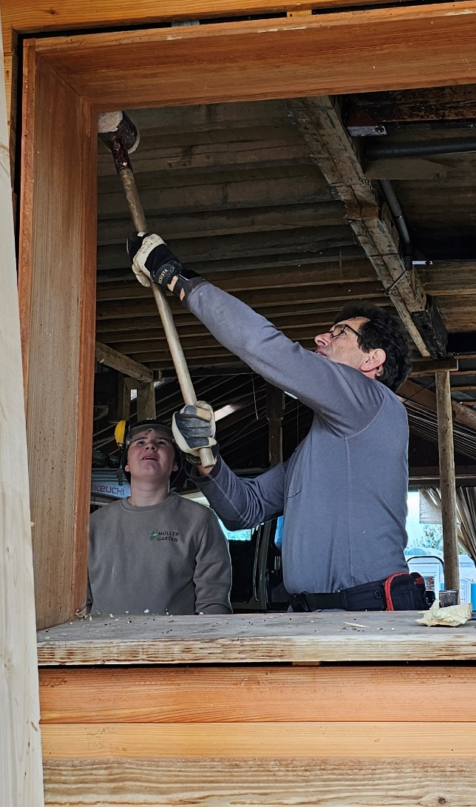
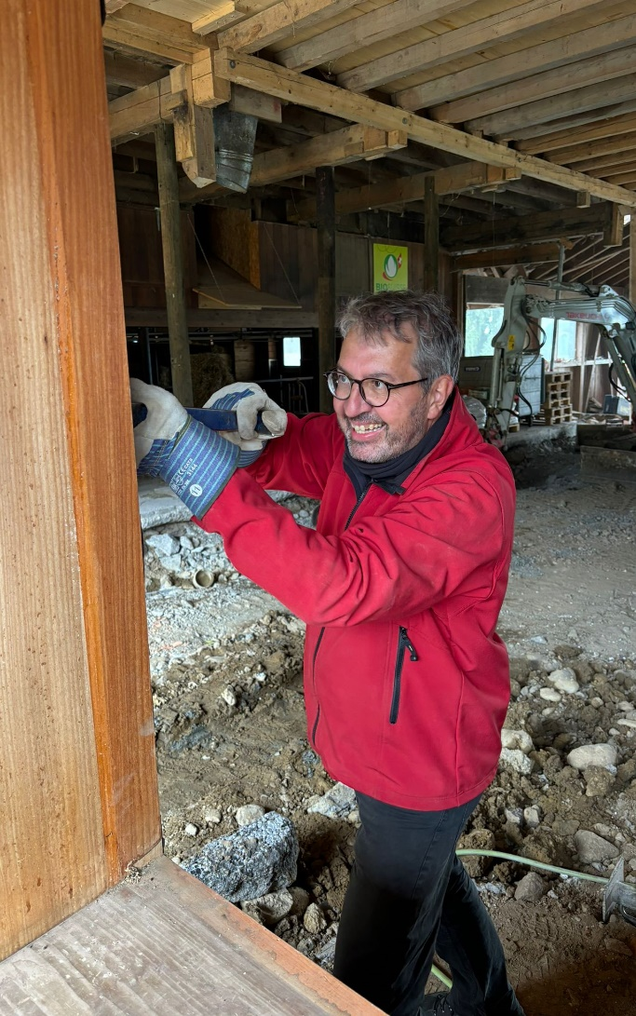
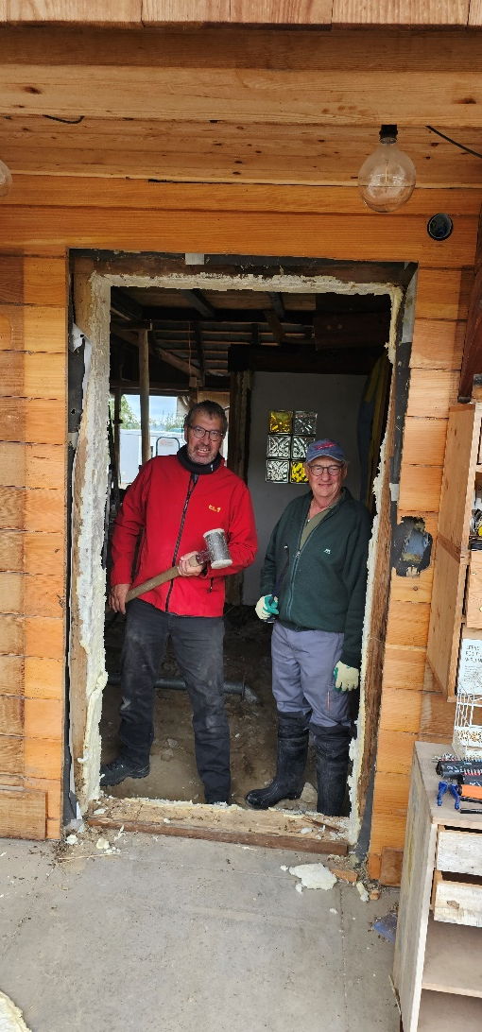
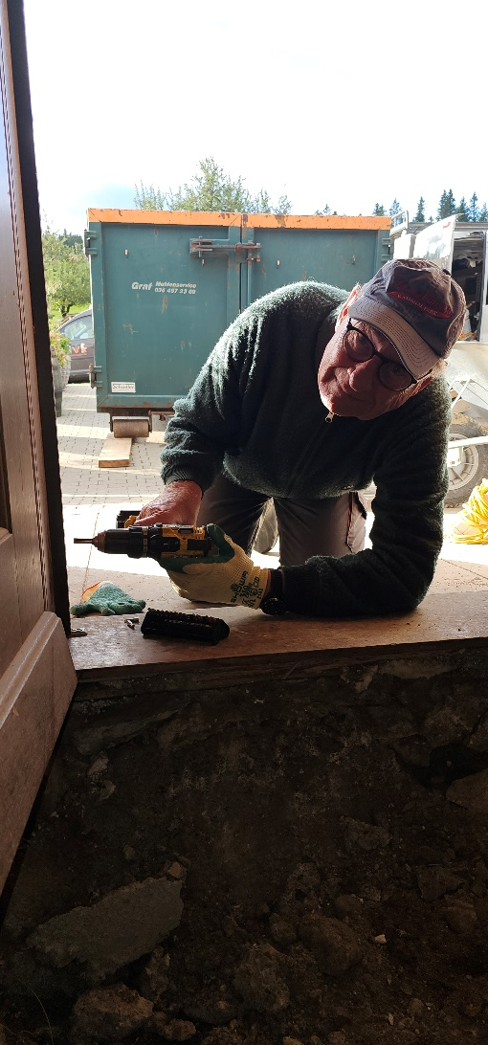
Hand’s-on!!!

Slide 11
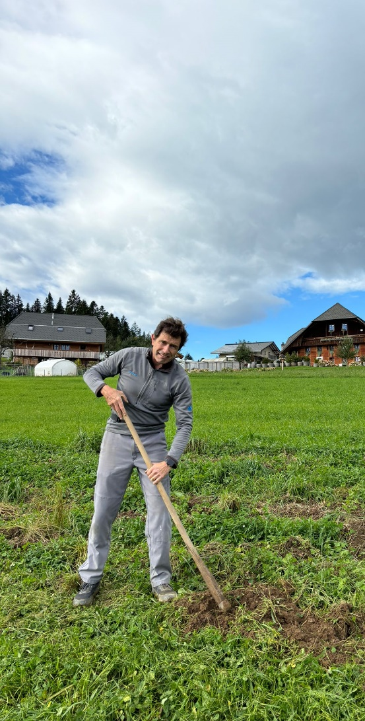
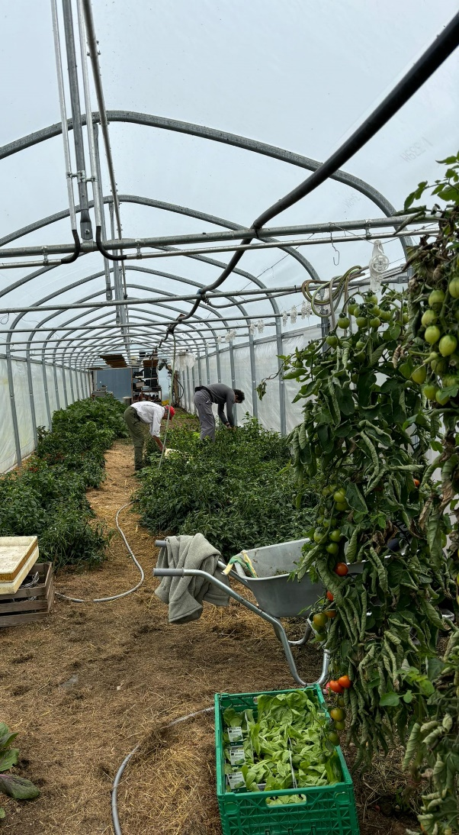
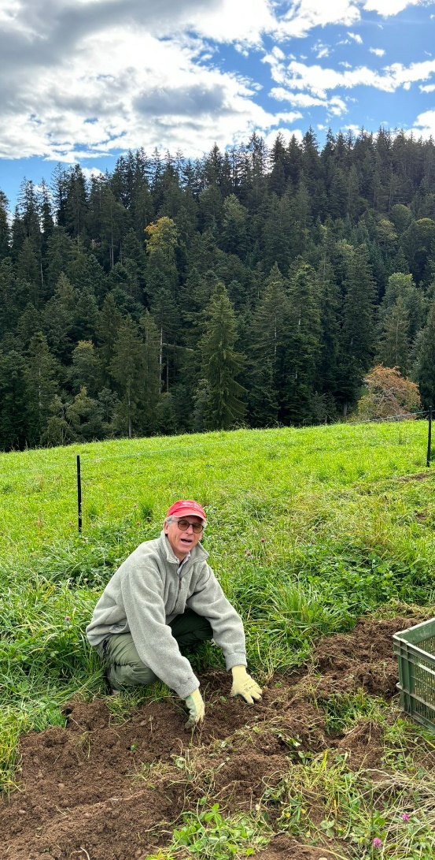
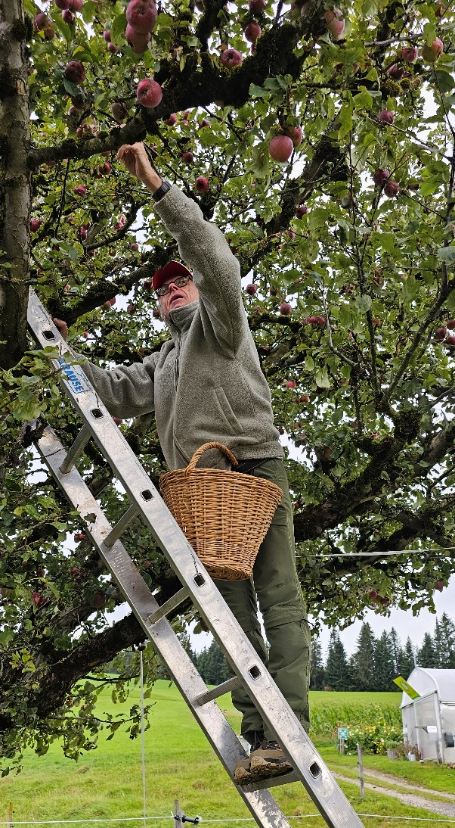
Hand’s-on!!!

Slide 12
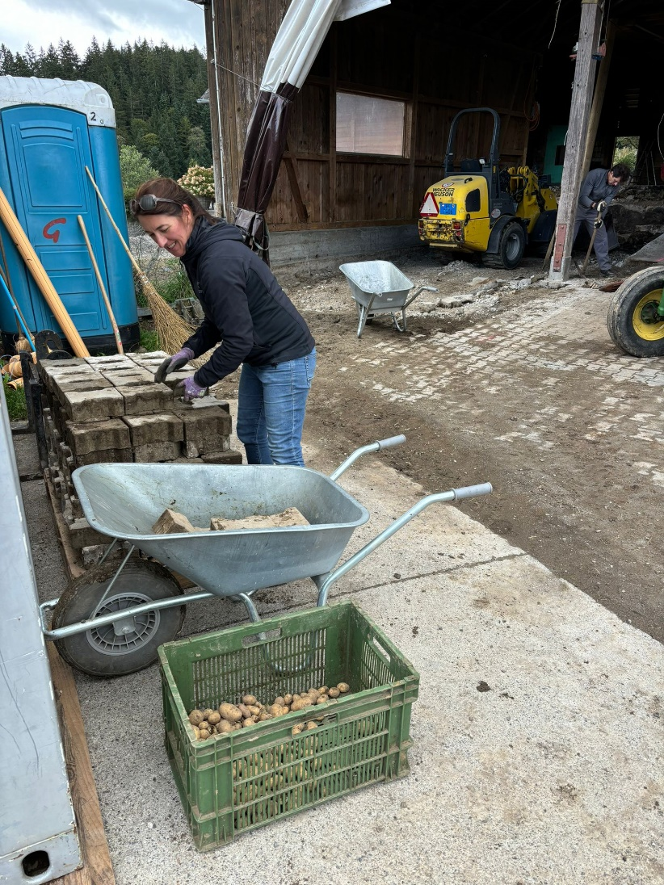
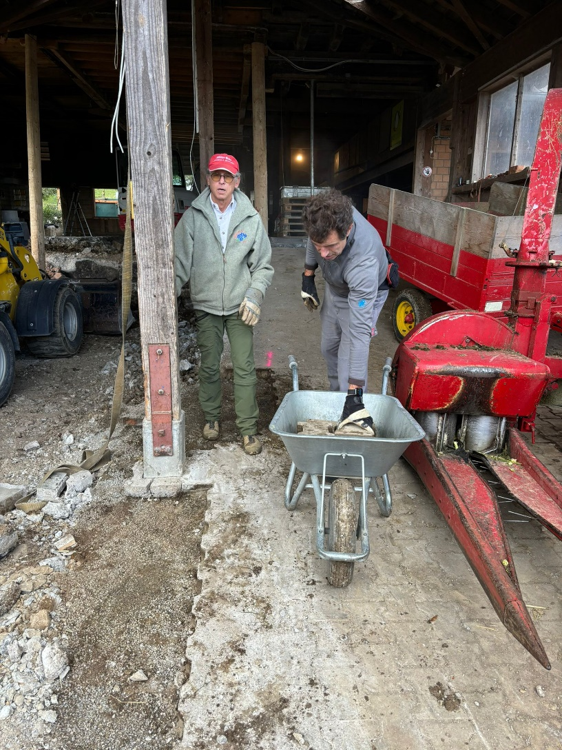
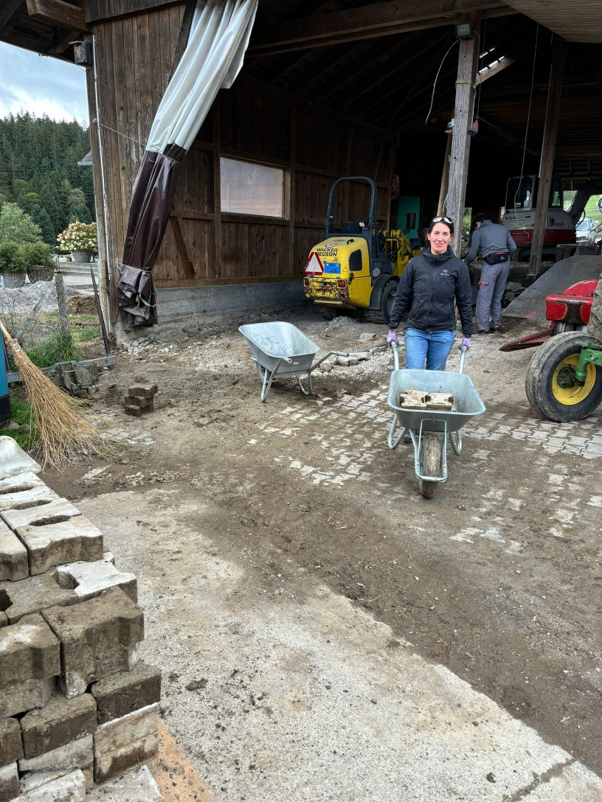
Hand’s-on!!!

Slide 13
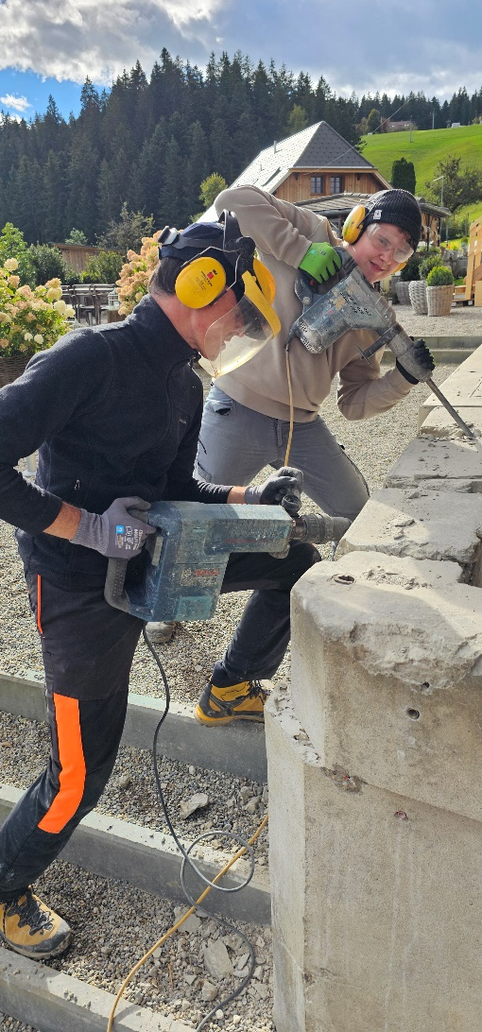
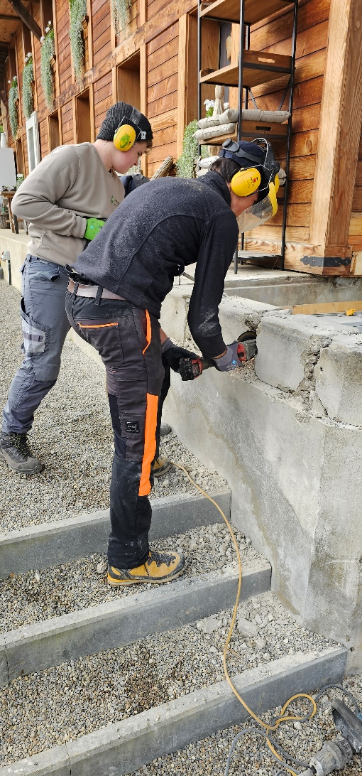
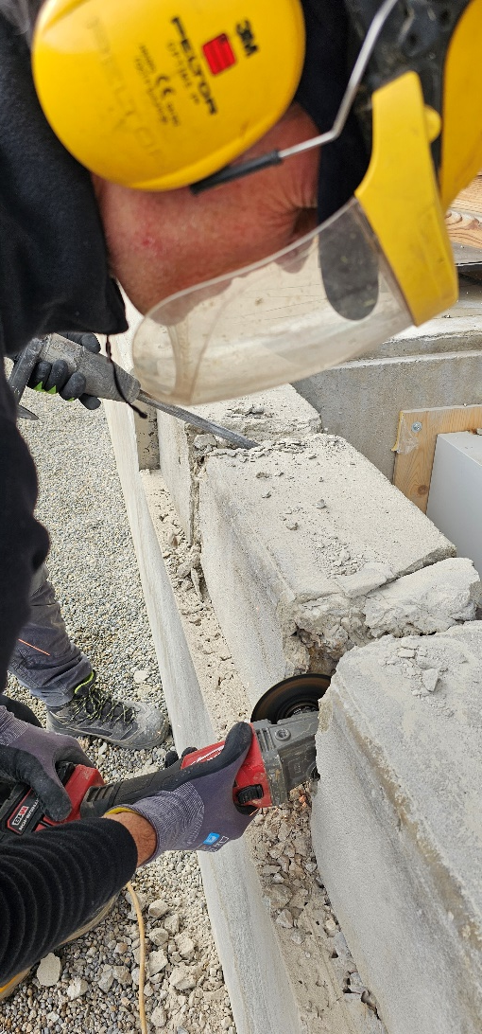
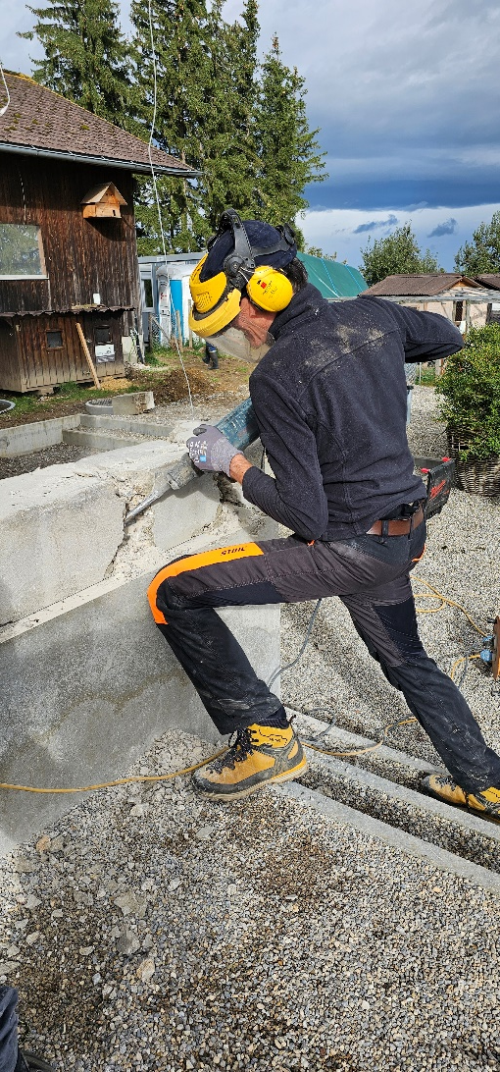
Hand’s-on!!!

Slide 14
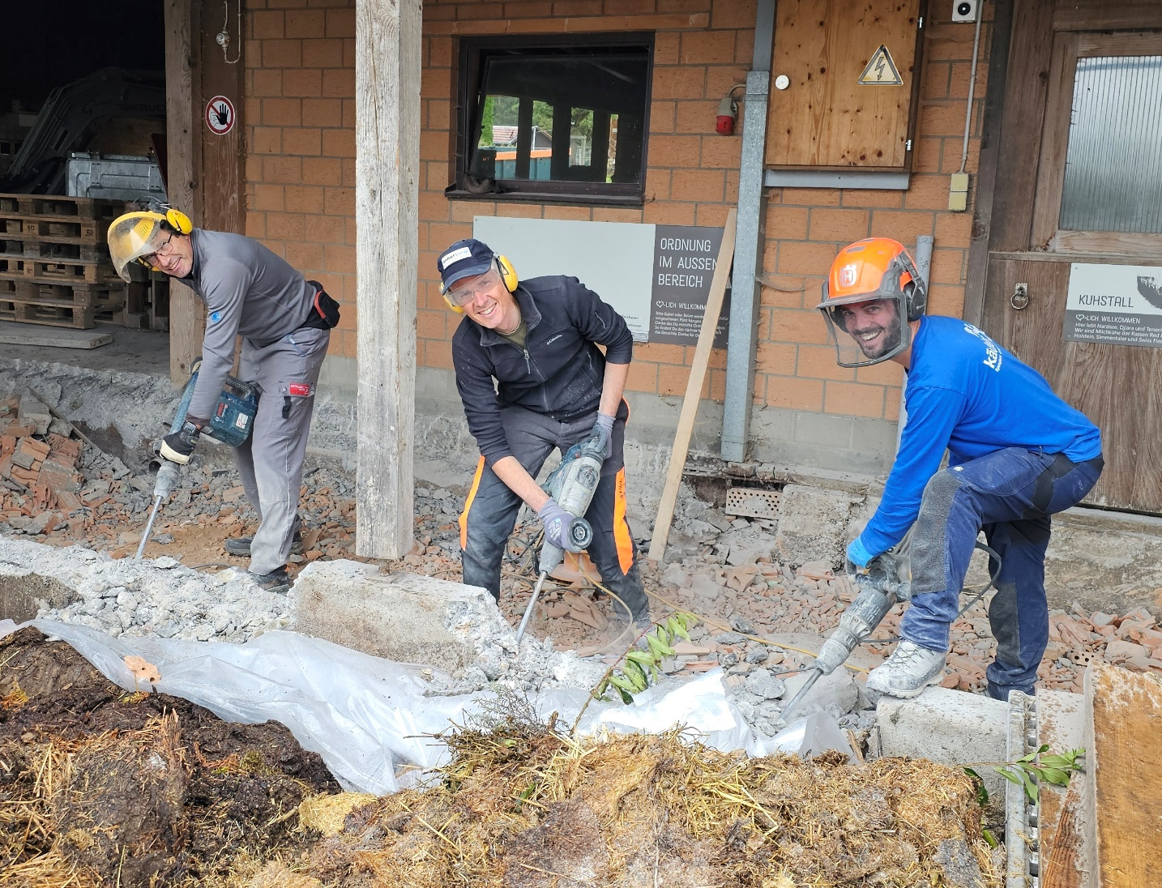
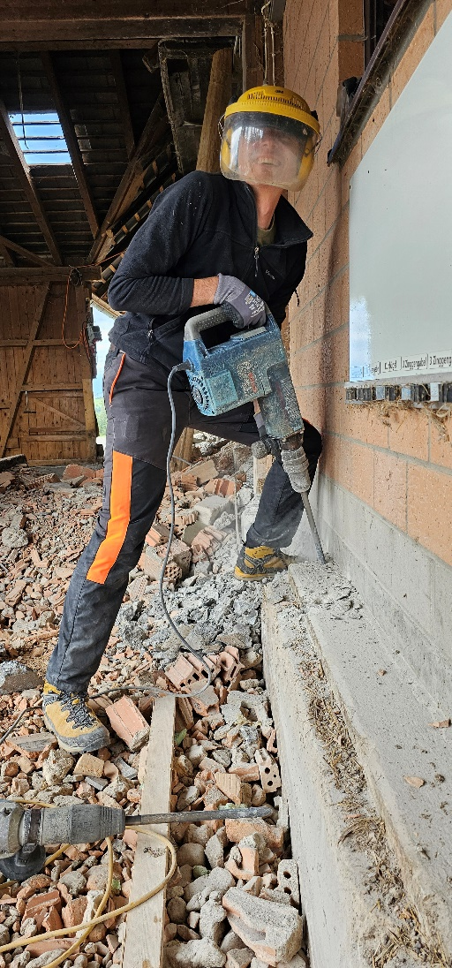
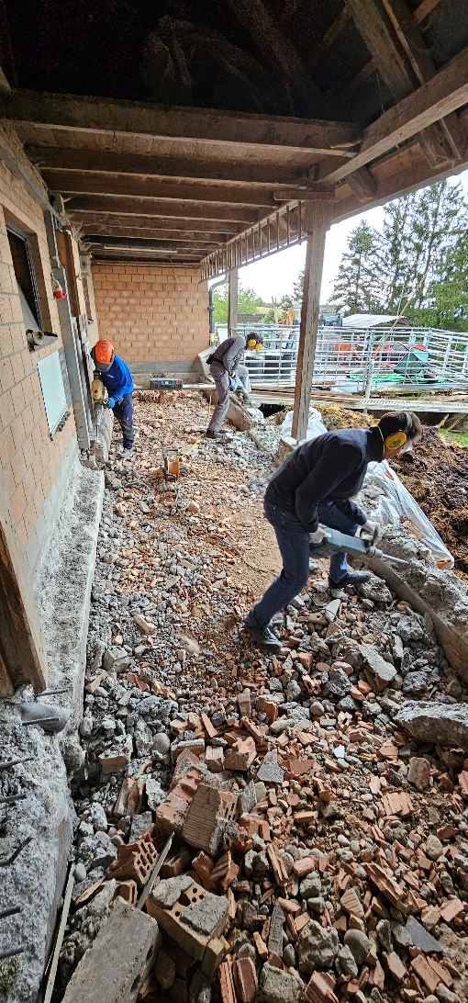
Hand’s-on!!!

Slide 15
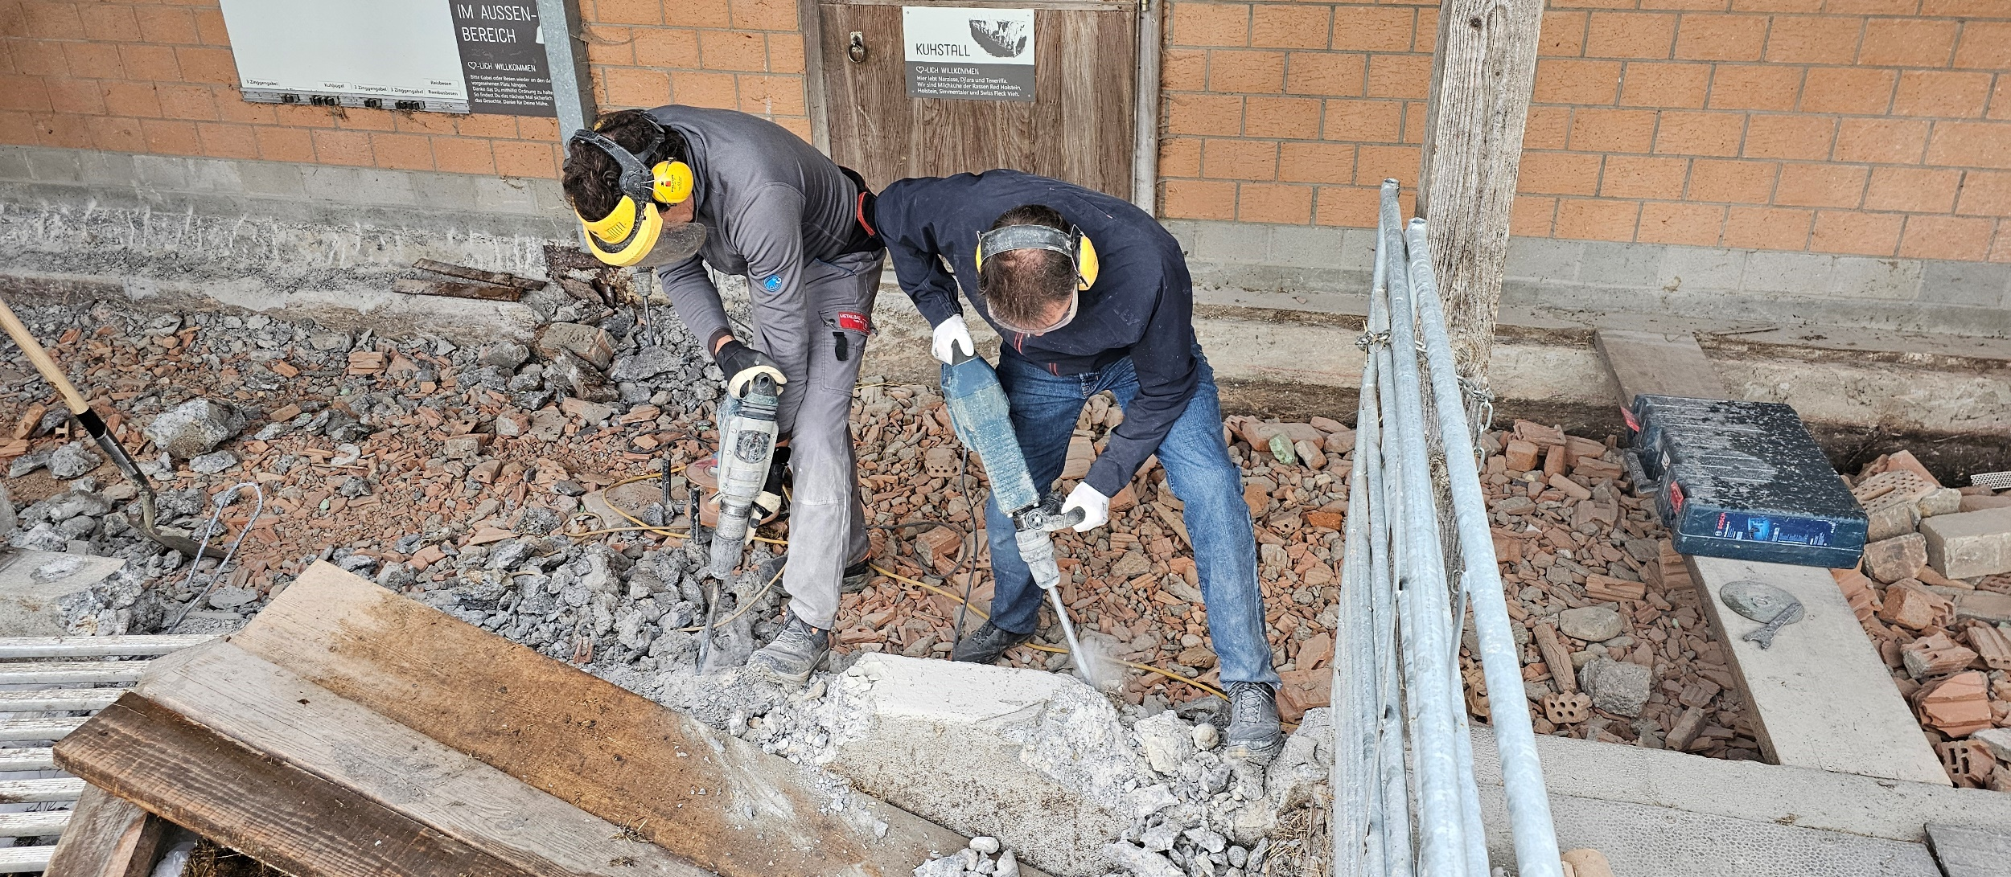
Hand’s-on!!!

Slide 16
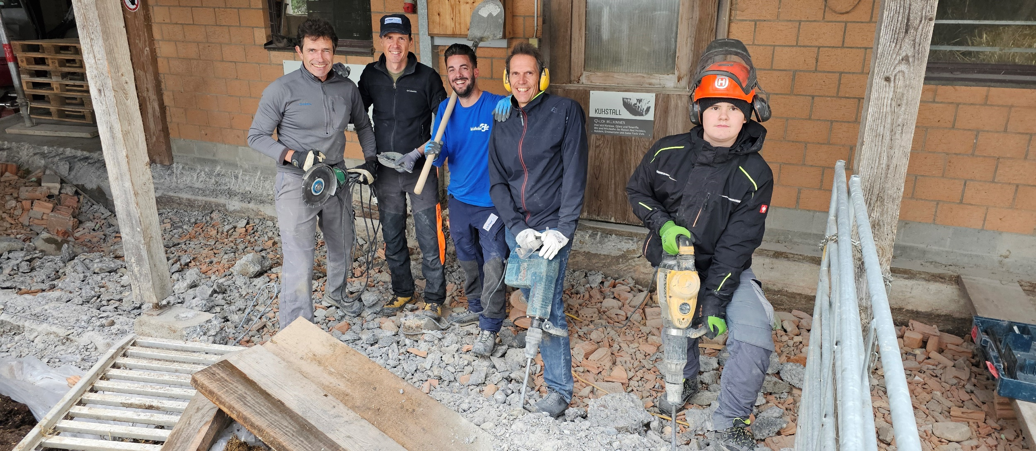
Hand’s-on!!!

Slide 17
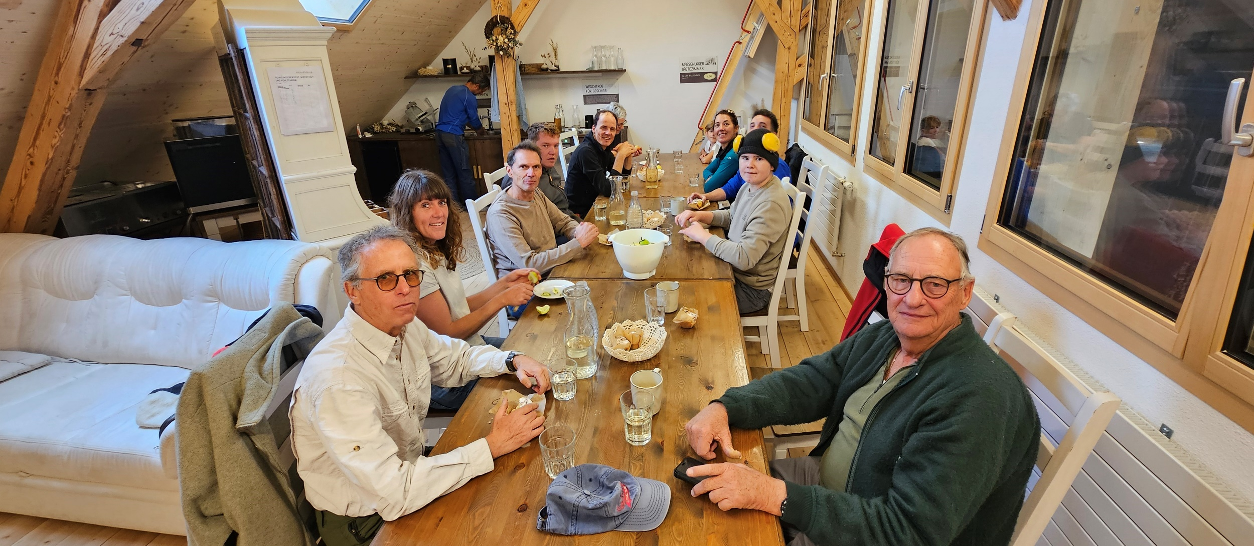
Hand’s-on!!!

Slide 18
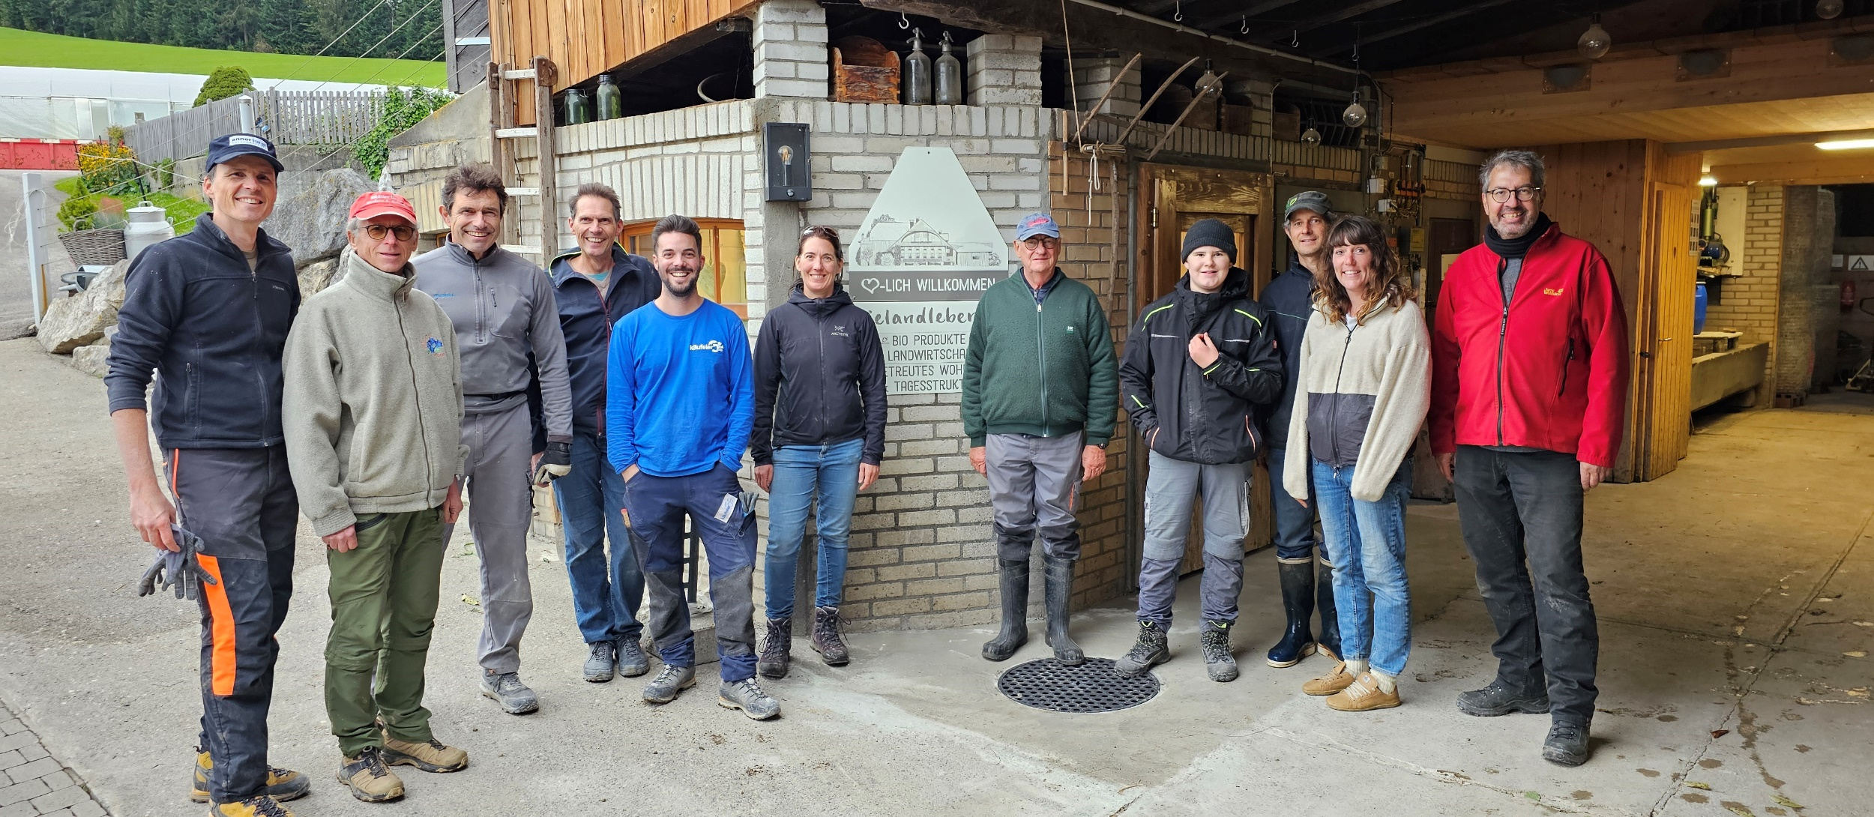
Hand’s-on!!!

Slide 19
EMMENTAL
Hands on!
27./28. September 2024
Herzlichen Dank an alle TeilnehmerInnen!
Simona Sacripanti, André Aubry, Martin Budinsky,
Marcel Leuzinger, Stephan Eckert,
Thomas Käufeler mit Eliah (Göttibub von Jenny Käufeler), Thomas Schmid, François Chapuis

